Slide 1
Догазификация на территории Архангельской области
Кипуров Андрей Иванович
Главный инженер –
первый заместитель генерального директора
ООО «Газпром газораспределение Архангельск»
СЕНТЯБРЬ, 2023

Slide 2
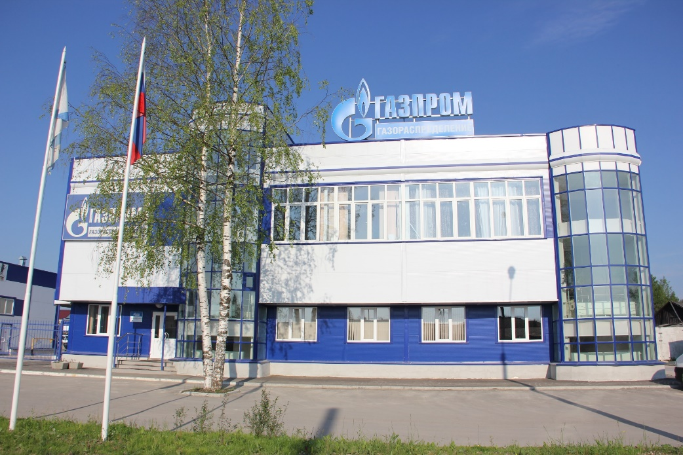
История создания Общества
2006 год
Архангельский филиал ОАО «Газпромрегионгаз»
Количество эксплуатируемых газопроводов – 69 км.
Обособленные подразделения – 1 ед. (п. Плесецк)
2011 год
«ОАО «Газпром газораспределение» филиал в Архангельской области»
Количество эксплуатируемых газопроводов – 315 км, из них:
Обособленное подразделение в г. Архангельск – 40 км;
Обособленное подразделение в п. Плесецк – 186 км;
Обособленное подразделение в п. Шипицыно – 38 км;
Обособленное подразделение в п. Урдома – 24 км;
Обособленное подразделение в с. Яренск – 27 км.
Догазификация на территории Архангельской области

Slide 3
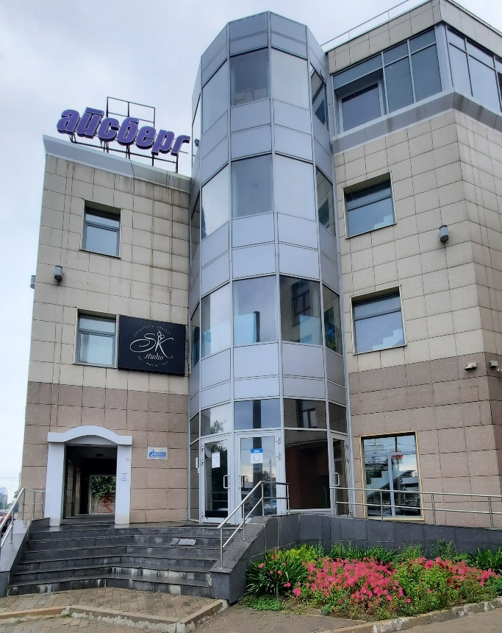
Газпром газораспределение Архангельск сегодня
01.07.2014 г. на основании решения единственного участника (АО «Газпром газораспределение») учреждено ООО «Газпром газораспределение Архангельск», с 01.09.2014 г. вся деятельность и сотрудники «ОАО «Газпром газораспределение» филиал в Архангельской области» переведены во вновь созданное Общество.
На сегодня количество эксплуатируемых газопроводов – 574,297 км, из них:
Обособленное подразделение в г. Архангельск – 163 км (1369 потребителей);
Обособленное подразделение в п. Плесецк – 213,05 км (11659 потребителей);
Обособленное подразделение в п. Шипицыно – 77,06 км (1078 потребителей);
Обособленное подразделение в п. Урдома – 68,374 км (1285 потребителей);
Обособленное подразделение в с. Яренск – 51,917 км (805 потребителей).
Догазификация на территории Архангельской области

Slide 4
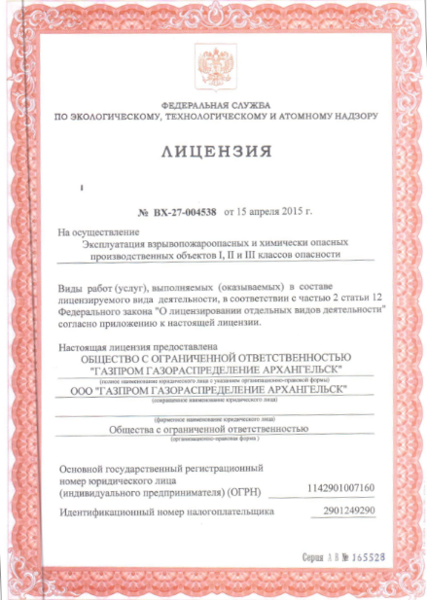
Лицензия на осуществление эксплуатации взрывопожароопасных производственных объектов I, II и III классов опасности
Общество осуществляет деятельность на основании Лицензии на осуществление эксплуатации взрывопожароопасных производственных объектов I, II и III классов опасности № ВХ-27-004538 от 15.04.2015 г.
Адреса осуществления мест деятельности:
г. Архангельск;
г. Северодвинск;
Приморский район;
п. Плесецк;
г. Мирный;
Позиционный район;
г. Котлас;
п. Шипицыно Котласского района;
п. Урдома Ленского района;
с. Яренск Ленского района;
Догазификация на территории Архангельской области

Slide 5
Регистрация опасных производственных объектов
Опасные производственные объекты внесены в
государственный реестр опасных производственных объектов.
Обществом получено свидетельство о регистрации
опасных производственных А 27-02226 от 10.05.2023 г.
В реестре зарегистрировано 13 опасных производственных объектов
(далее – ОПО).
Распределение по классам опасности:
- III класс опасности – 12 ОПО;
- IV класс опасности - 1 ОПО.
Ежегодно происходит прирост новых газопроводов, соответственно
Обществом постоянно проводится работа по внесению
изменений в сведения, характеризующие ОПО.
Догазификация на территории Архангельской области

Slide 6
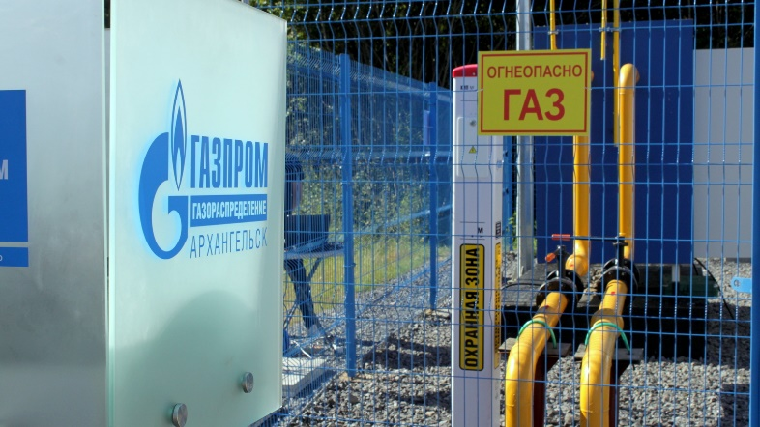
Догазификация
На сегодняшний день ООО «Газпром газораспределение Архангельск» динамично развивающееся общество.
Начиная с 2021 года в эксплуатацию принято – 94,3 км газопроводов, в том числе:
по Программе развития газоснабжения и газификации Архангельской области на период 2021–2025 гг.
- 34,3 км, в том числе:
Обособленное подразделение в г. Архангельск – 29,9 км;
Обособленное подразделение в п. Плесецк – 4,4 км.
- по Программе догазификации – 60 км, в том числе:
Обособленное подразделение в г. Архангельск – 35,5 км;
Обособленное подразделение в п. Плесецк – 4,5 км;
Обособленное подразделение в п. Шипицыно – 8 км;
Обособленное подразделение в п. Урдома – 8 км;
Обособленное подразделение в с. Яренск – 4 км.
Планируется построить до 2025 г. по Программе газификации - 254 км газопроводов; по Программе спецнадбавки – 40 км газопроводов. По догазификации к концу 2023 году планируется построить 22 км газопроводов.
Вывод: не взирая на поставленные задачи, большой объем по строительству сетей газораспределения и газопотребления, требования промышленной безопасности остаются приоритетными для Общества.
Догазификация на территории Архангельской области

Slide 7
Обеспечение промышленной безопасности
В Обществе организован и выполняется многоуровневый производственный контроль на опасных производственных объектах. Согласно план – графика проводятся проверки производственного контроля за соблюдением требований промышленной безопасности. Осуществляется контроль устранения замечаний согласно установленных сроков в актах проверок.
В настоящее время внедряется система проведения дистанционных проверок подразделений согласно ежемесячных графиков.
Догазификация на территории Архангельской области

Slide 8
Обеспечение промышленной безопасности. Мероприятия по профилактике.
Согласно анализа – основной причиной произошедших инцидентов является проведение сторонними организациями несанкционированных земляных работ механизированным способом в охранных зонах сетей газораспределения.
В целях минимизации рисков подобных инцидентов разрабатываются следующие мероприятия:
проводится информирование населения, строительных организаций о наличии сетей газораспределения в населенном пункте через публикации в газетах, трансляции видеороликов на больших экранах (г. Архангельск, г. Мирный), размещение информации Общества на сайтах городских округов и МО, а также в социальных сетях Общества;
направляются контрольно – исполнительные съемки по построенным сетям газораспределения в городские округа и муниципальные образования Архангельской области;
разработаны Порядки взаимодействия с городскими округами, муниципальными образованиями Архангельской области (г.г. Архангельск, Северодвинск, Котлас, Мирный, МО «Талажское», МО «Уемское», «МО «Боброво-Лявленское», МО «Приморское», Плесецкий муниципальный округ, МО «Урдомское», МО «Сафроновское») по предупреждению аварий на сетях газораспределения;
заключаются договоры по совместному обеспечению безопасной эксплуатации сооружений и инженерных коммуникаций со смежными сетевыми организациями (АГТС, Архангельскоблгаз, Архоблэнерго, Водоканал, АСЭП, МРСК, РЖД, Ростелеком, Мирнинская ЖКК, Плесецк – ресурс, Газпром трансгаз Ухта, Газпромэнерго, Транснефть - Север и т.д.);
Догазификация на территории Архангельской области

Slide 9
Обеспечение промышленной безопасности
направляются уведомления собственникам земельных участков и инженерных коммуникаций, расположенных в зоне проведения работ по строительству сетей газораспределения, о завершении строительно – монтажных работ объектов газораспределения;
осуществляется взаимодействие с организациями, выполняющими работы по содержанию автомобильных дорог общего пользования на территориях присутствия Общества (проведение инструктажей) – Котласское ДРСУ (с. Яренск, п. Урдома), ИП Стрекаловская Н.А. (п. Шипицыно), ИП Новиков А.Н. (п.Рикасиха), ИП Шарыпова А.С. (Приморский район), ИП Бородина И.Ю. (п. Плесецк, г.Мирный);
постоянно повышается компетенция работников Общества в области промышленной безопасности в виде инструктажей, обучений, аттестаций и информационных писем;
организован и осуществляется производственный контроль за эксплуатацией опасных производственных объектов Общества;
проводятся выборочные внеплановые проверки для осуществления контроля в охранных зонах сетей газораспределения, выполняющими земляные работы сторонние организации.
По каждому инциденту работа по производится возмещению ущерба с виновного лица.
Догазификация на территории Архангельской области

Slide 10
Инциденты на ОПО Общества
Аварий и несчастных случаев на ОПО Общества не зарегистрировано.
В таблице приведена статистика произошедших инцидентов за период с 2014 года по 6 месяцев 2023 года.
ГОД | Количество инцидентов/км | Количество инцидентов на 100 км газопроводов | Причины
2014 | 4/366 | 1,092 | Проведение несогласованных земляных работ организациями – 4 ед.
2015 | 4/379 | 1,055 | Проведение несогласованных земляных работ организациями – 3 ед.
2016 | 3/402 | 0,746 | Проведение несогласованных земляных работ организациями – 3 ед.
2017 | 2/410 | 0,487 | Проведение несогласованных земляных работ организациями – 2 ед.
2018 | 2/430 | 0,465 | Проведение несогласованных земляных работ организациями – 2 ед.
2019 | 3/445 | 0,674 | Проведение несогласованных земляных работ организациями – 2 ед.
2020 | 1/466 | 0,214 | Проведение несогласованных земляных работ организацией – 1 ед.
2021 | 2/521 | 0,383 | Проведение несогласованных земляных работ организациями – 2 ед.
2022 | 2/574 | 0,348 | Проведение несогласованных земляных работ организациями – 1 ед.
6 месяцев 2023 | 0 | 0
Догазификация на территории Архангельской области

Slide 11
БЛАГОДАРЮ ЗА ВНИМАНИЕ!
СЕНТЯБРЬ, 2023

